Slide 1
МУНИЦИПАЛЬНОЕ БЮДЖЕТНОЕ ДОШКОЛЬНОЕ ОБРАЗОВАТЕЛЬНОЕ УЧРЕЖДЕНИЕ ДЕТСКИЙ САД №30
«Развитие познавательных способностей детей дошкольного возраста посредством метода макетирования»
Воспитатель: Дементиенко М.В.

Slide 2
Образовательная деятельность посредством метода проекта.
способствует развитию самостоятельности, сотрудничеству детей и взрослых. В ходе реализации проекта дети учатся делать выводы и выяснять закономерности, обобщать, конкретизировать и классифицировать представления и понятия.

Slide 3
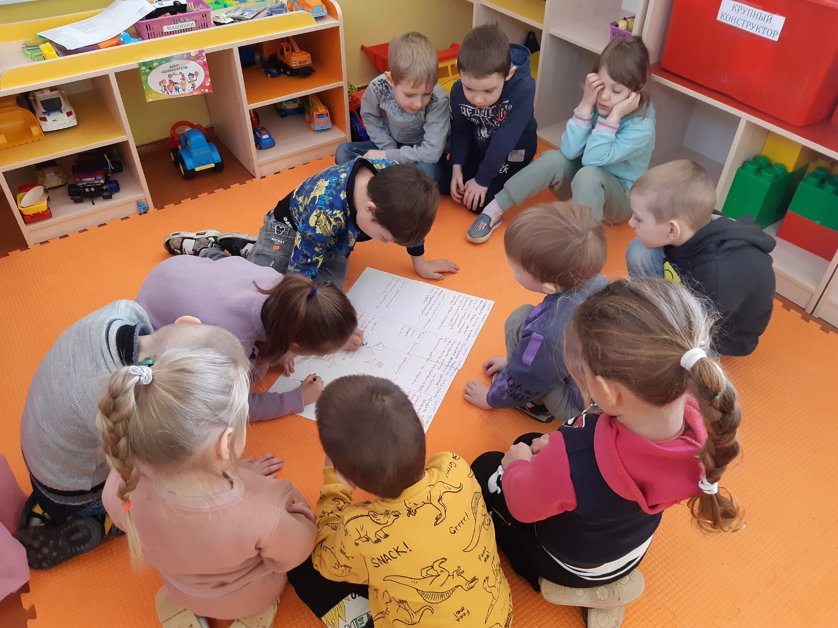
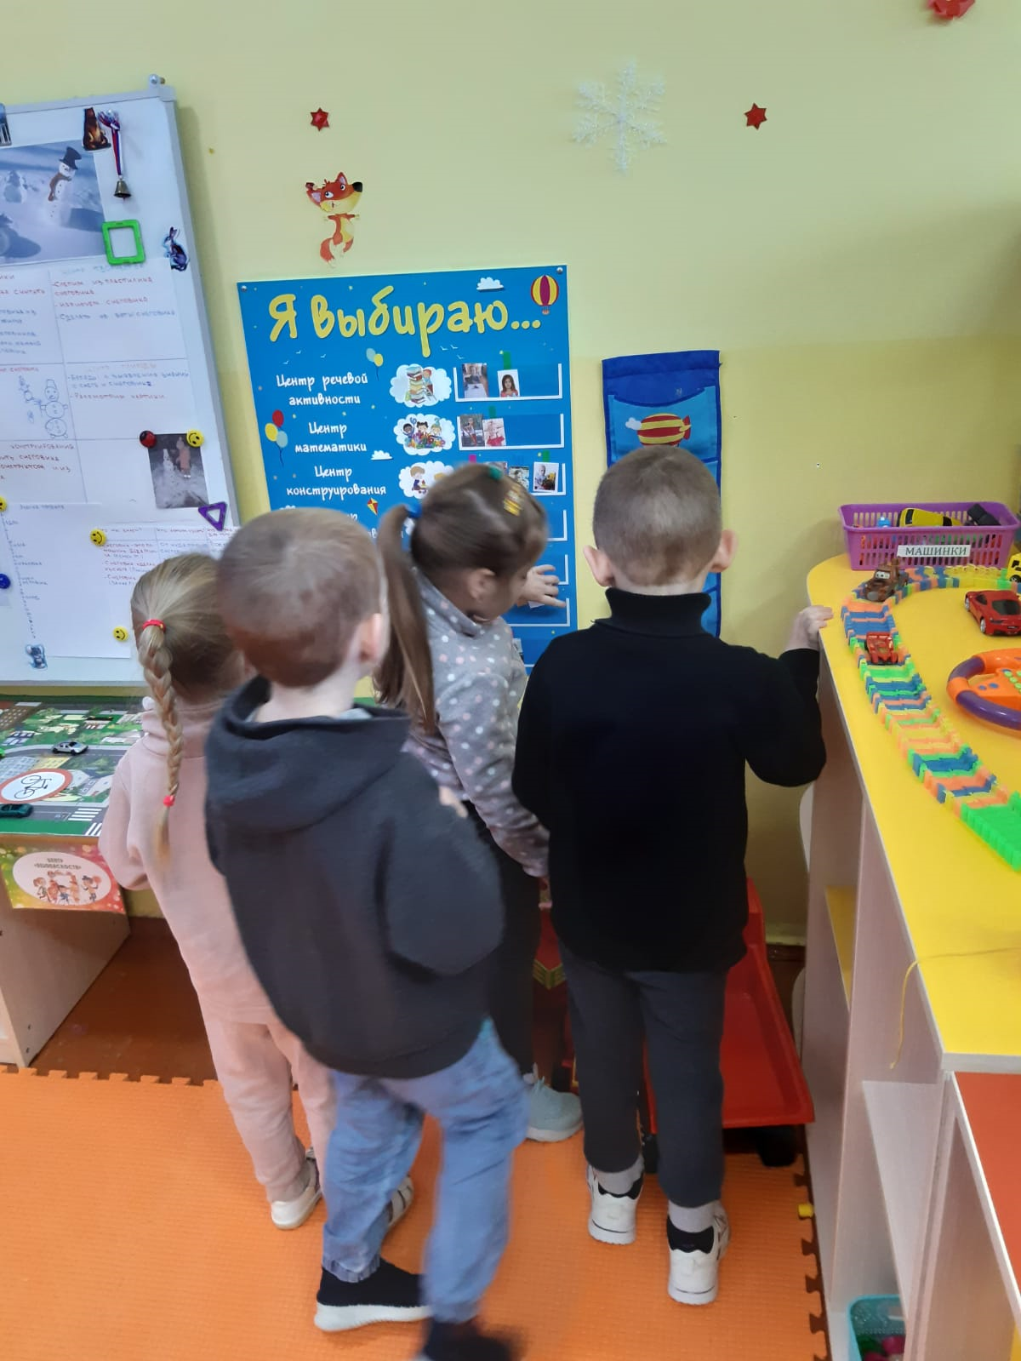
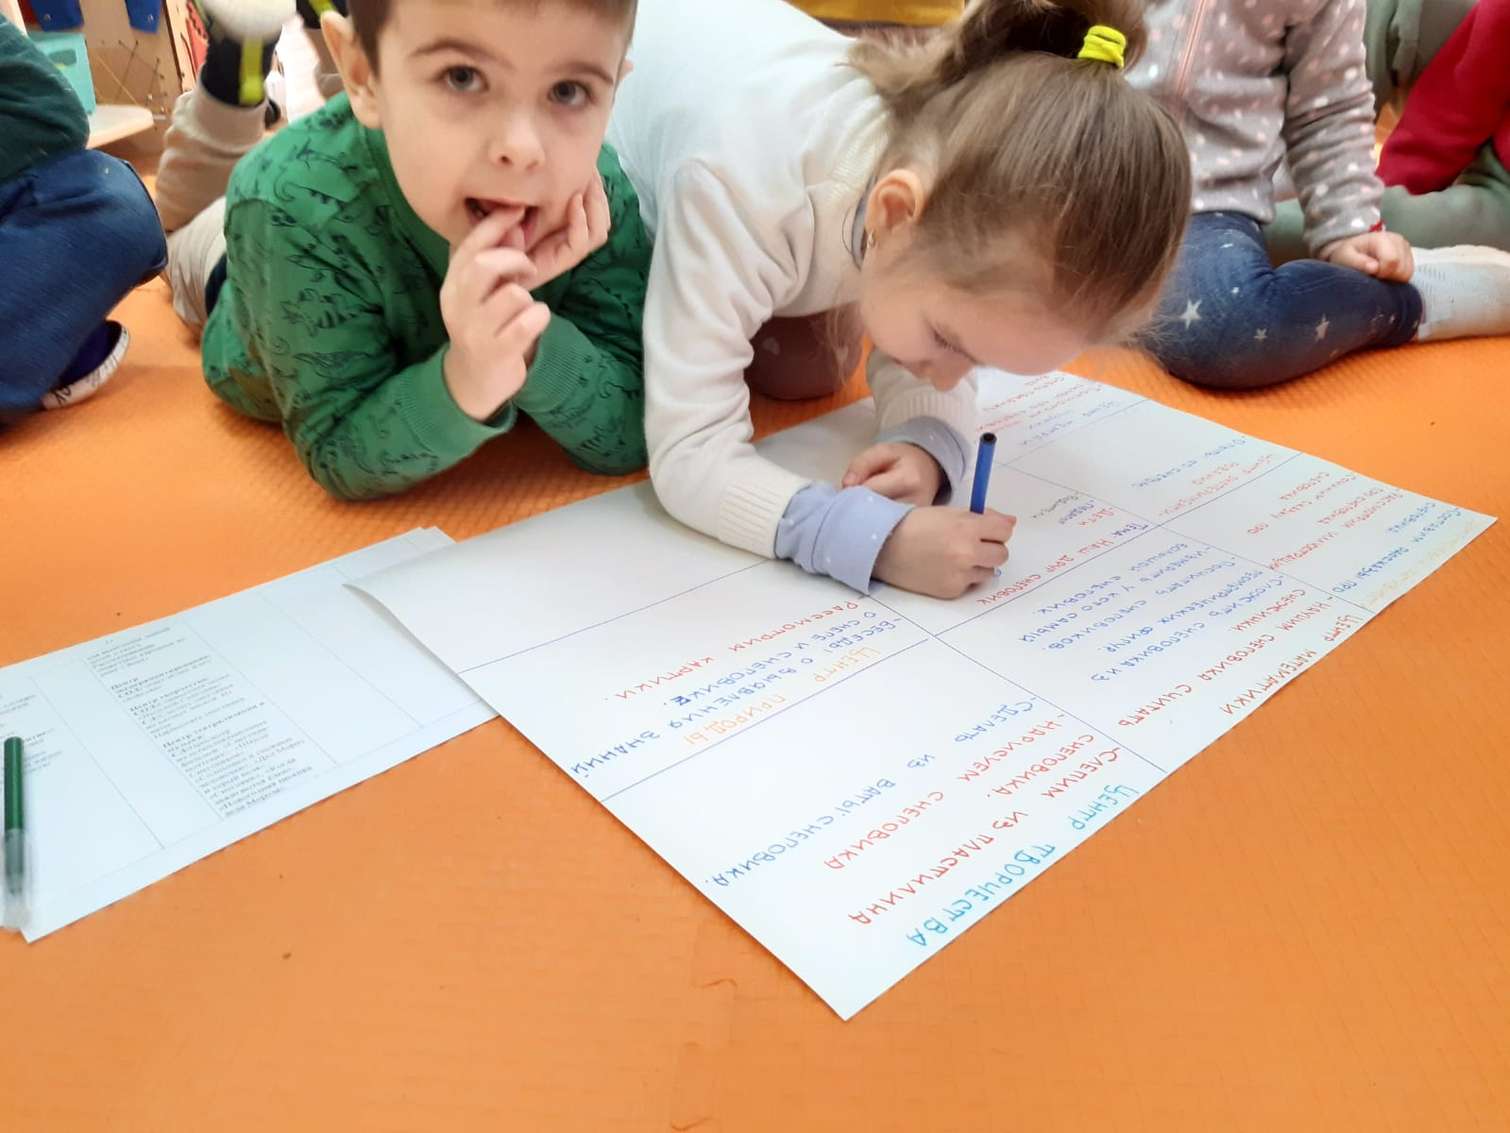

Slide 4
Цель введения инноваций
Цель использования инноваций - создать личностно-ориентированную образовательную среду в ДОУ, позволяющую формировать условия для полноценного развивающего взаимодействия детей, родителей, педагогов и специалистов.

Slide 5
Инновационная деятельность педагога
Инновационная деятельность педагога – это необходимая часть образовательного процесса. Внедрение инноваций означает необходимость воспитателей подстраивать свою деятельность под меняющиеся условия и использовать нестандартные приёмы в образовательных процессах. Работа педагога не должна ограничиваться рамками исключительно старых и проверенных методов, необходимо некоторое разнообразие.

Slide 6
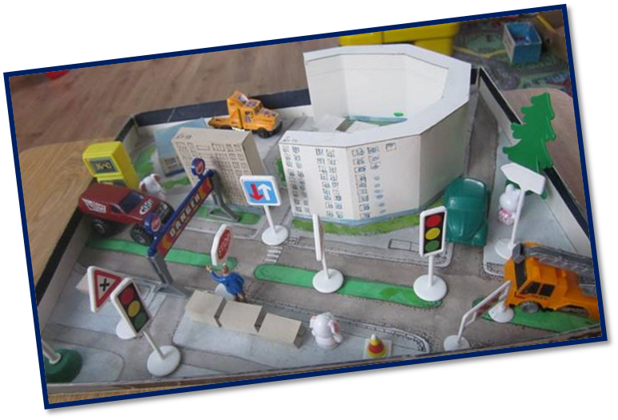
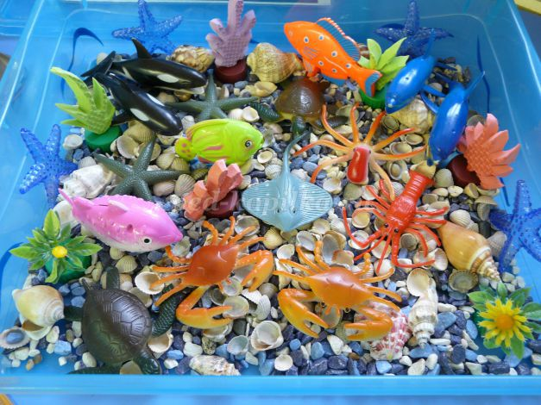
Макетирование.
При реализации проектной деятельности и создания предметно – пространственной, используются инновационные педагогические технологии, направленные на знакомство с окружающим миром, миром растений и животных, различными объектами и явлениями природы. Одним из методов является макетирование.
Макеты - это модели, представляющие собой уменьшенные объекты.

Slide 7
Макет – это форма организации образовательного пространства, способствующая развитию творческого познавательного мышления, поисковой деятельности и бескорыстной познавательной активности каждого ребенка.

Slide 8
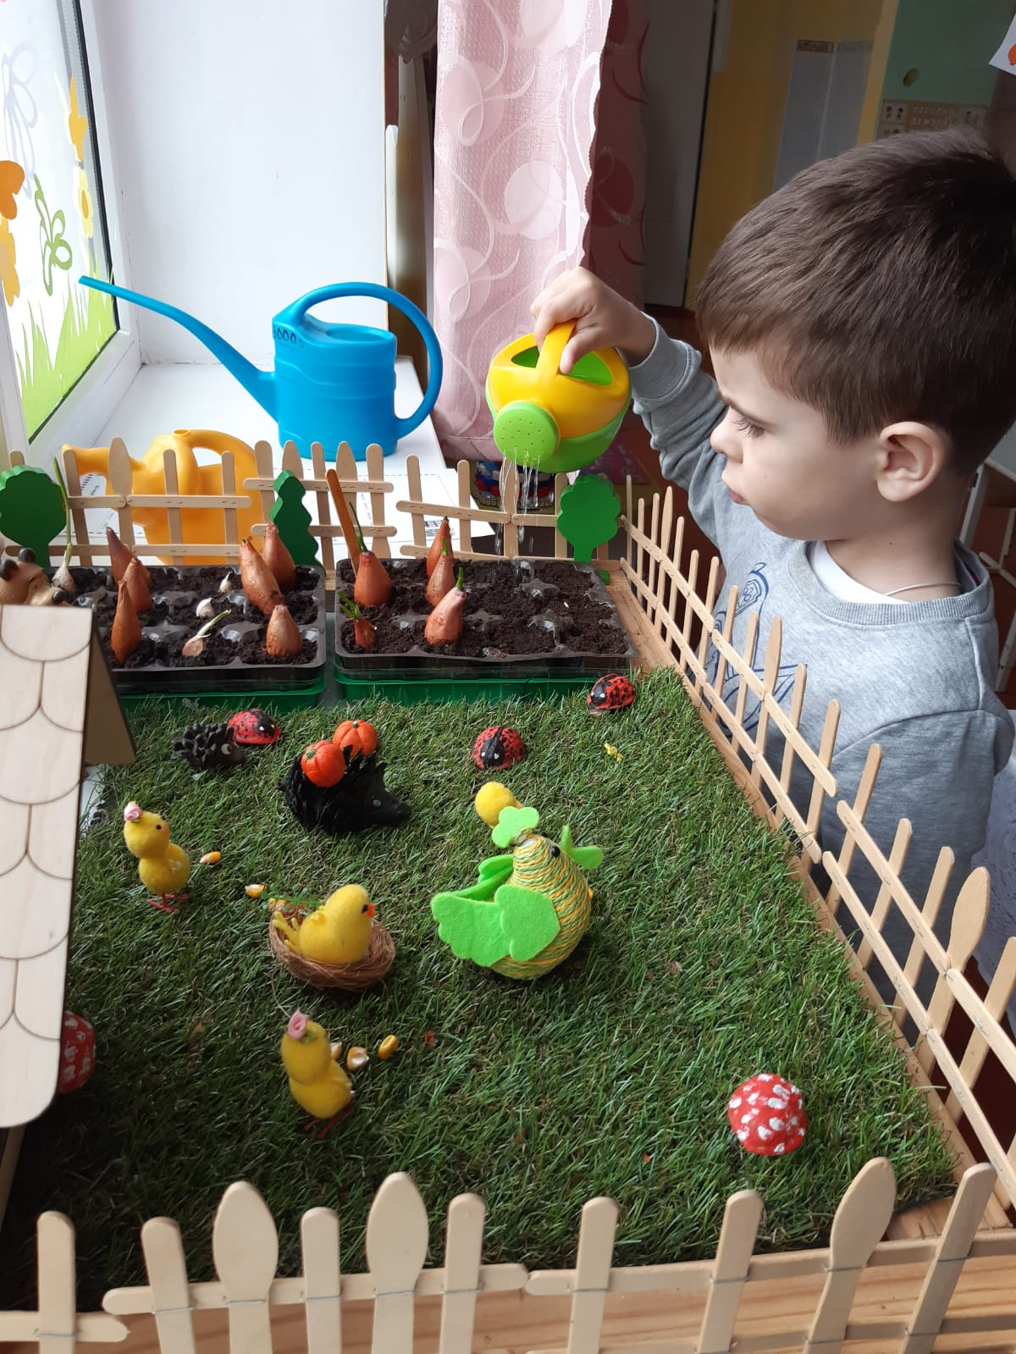
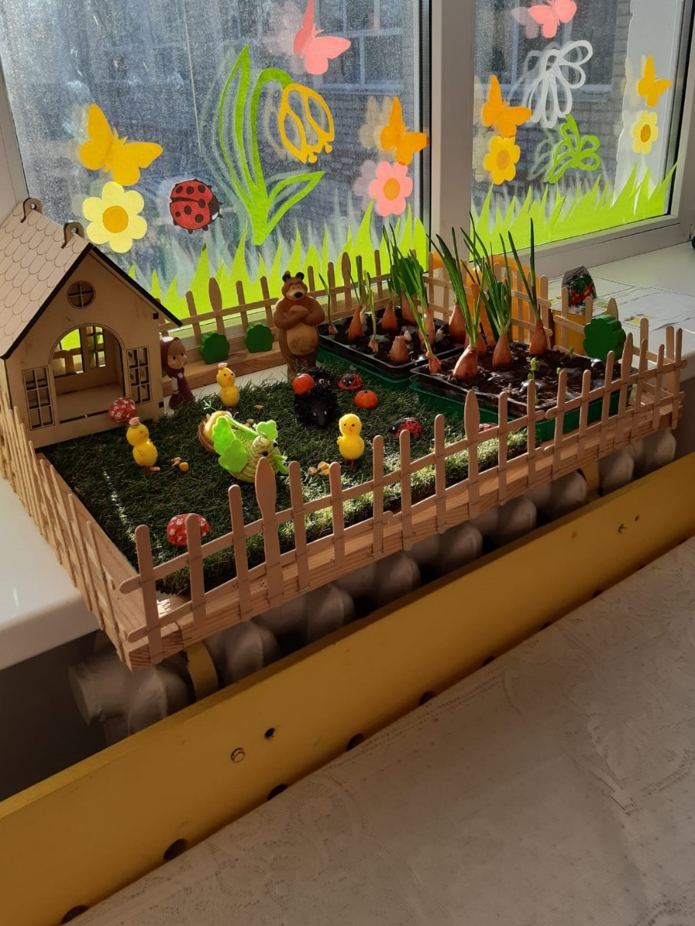

Slide 9
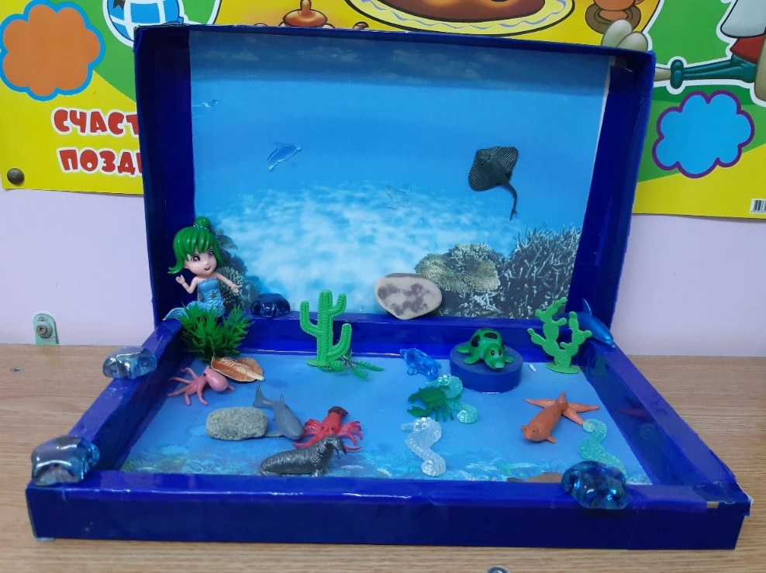
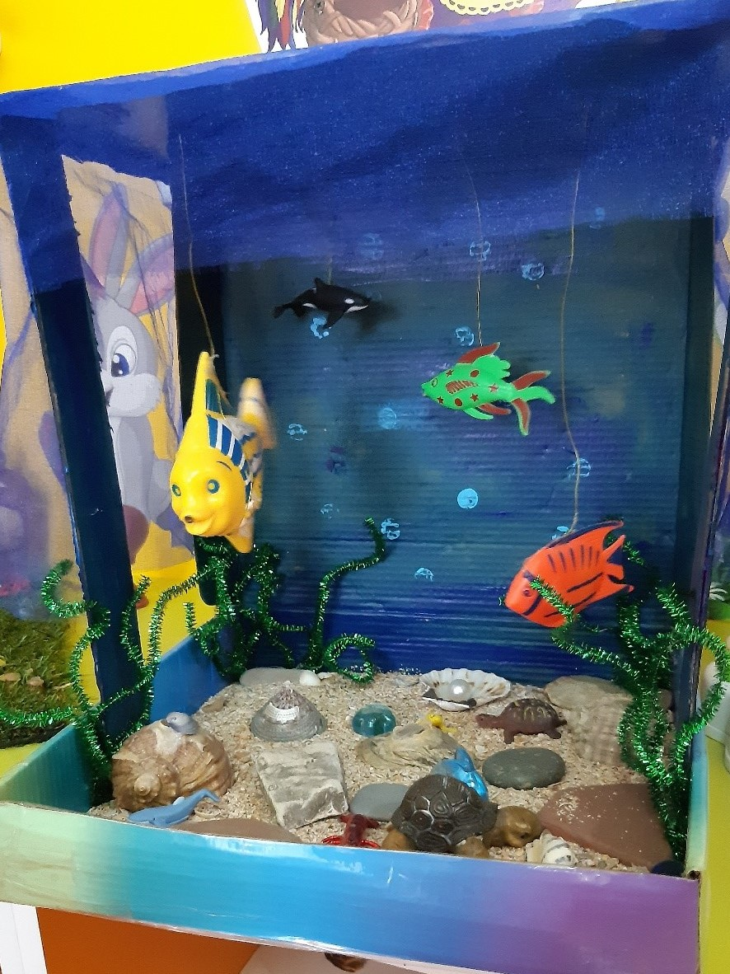
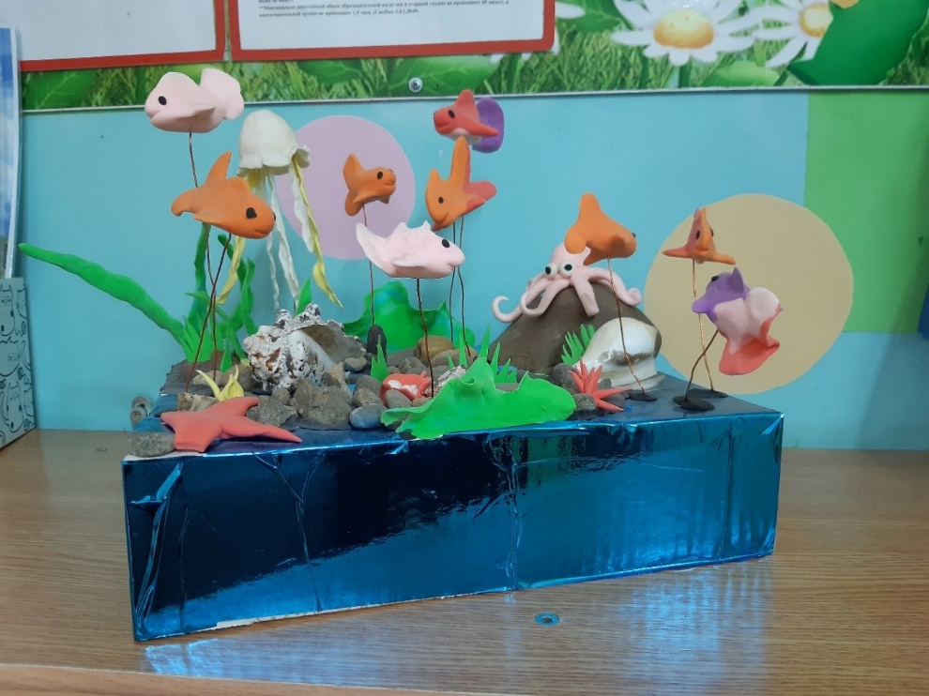

Slide 10
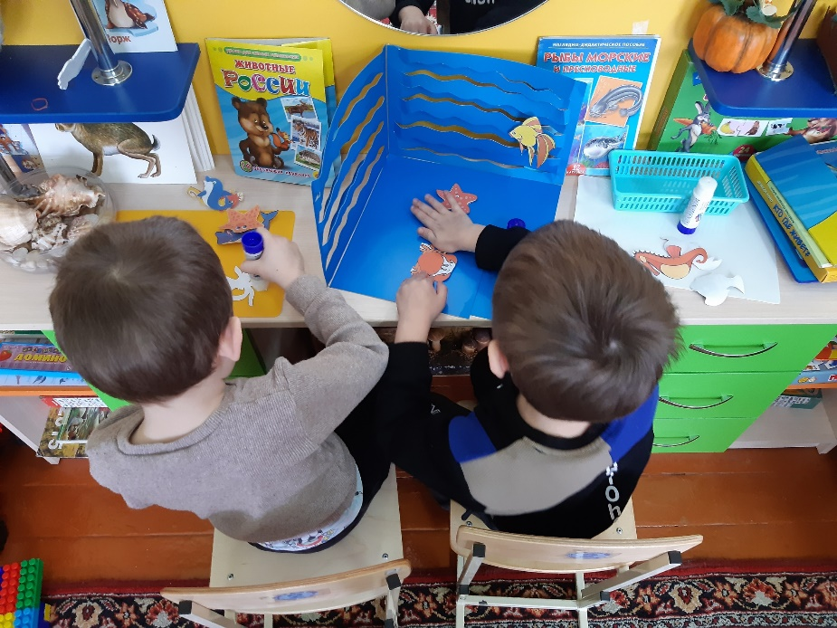
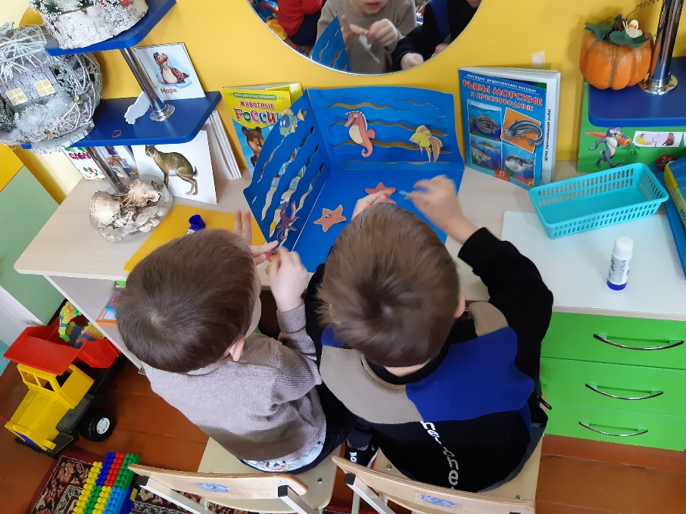
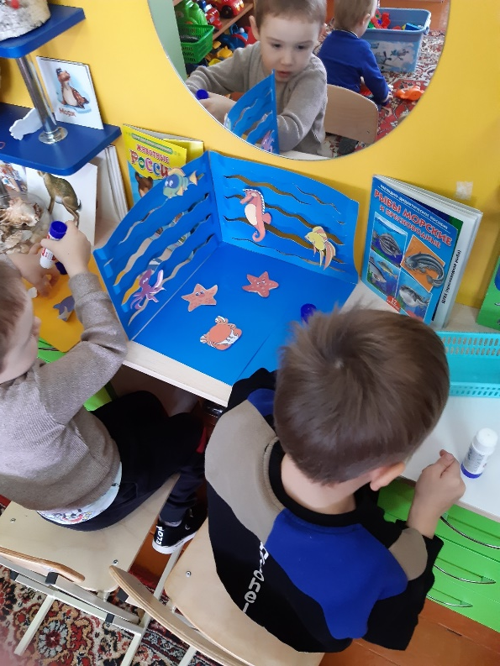
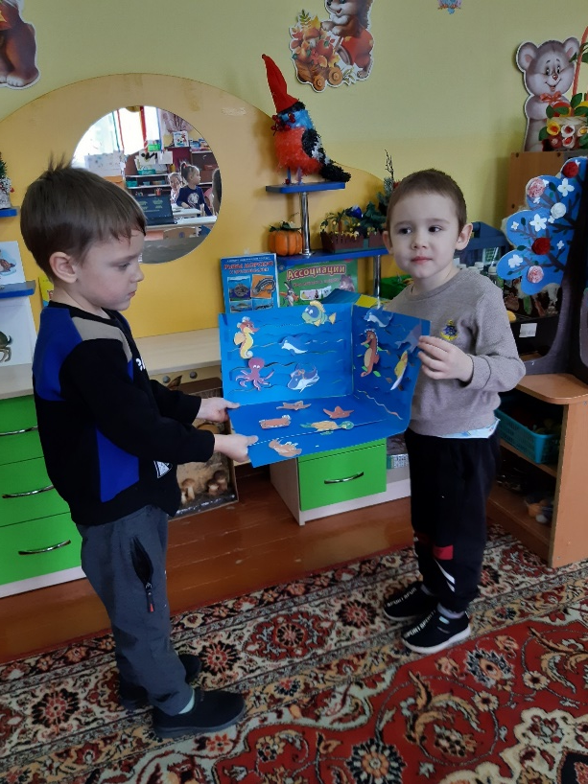
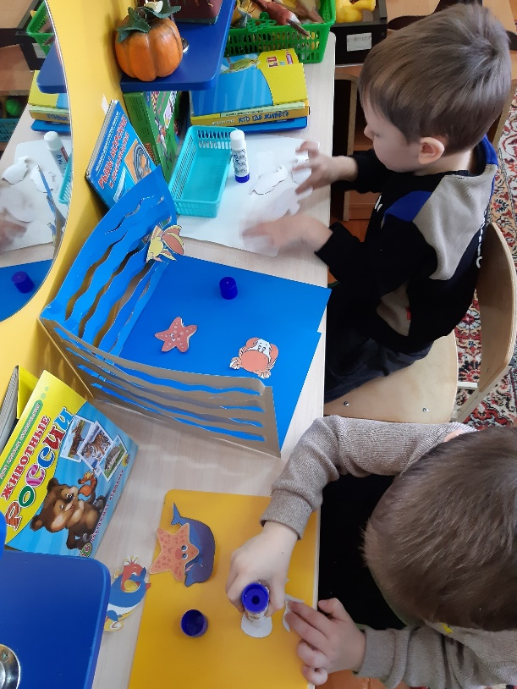

Slide 11
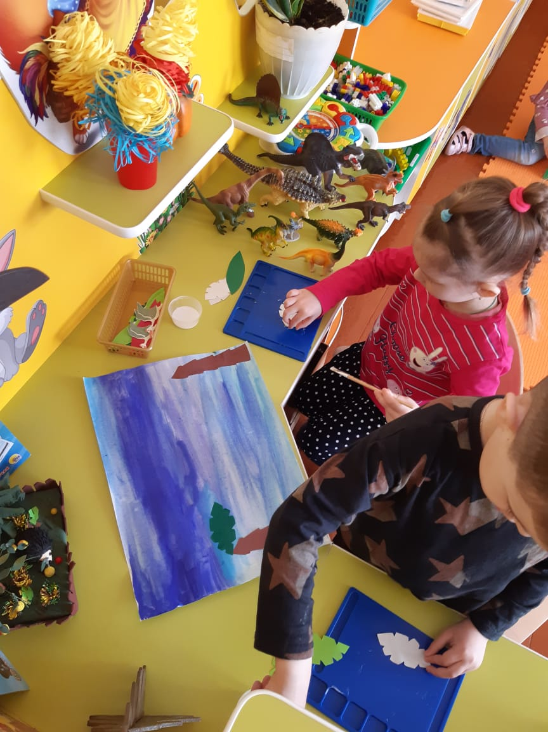
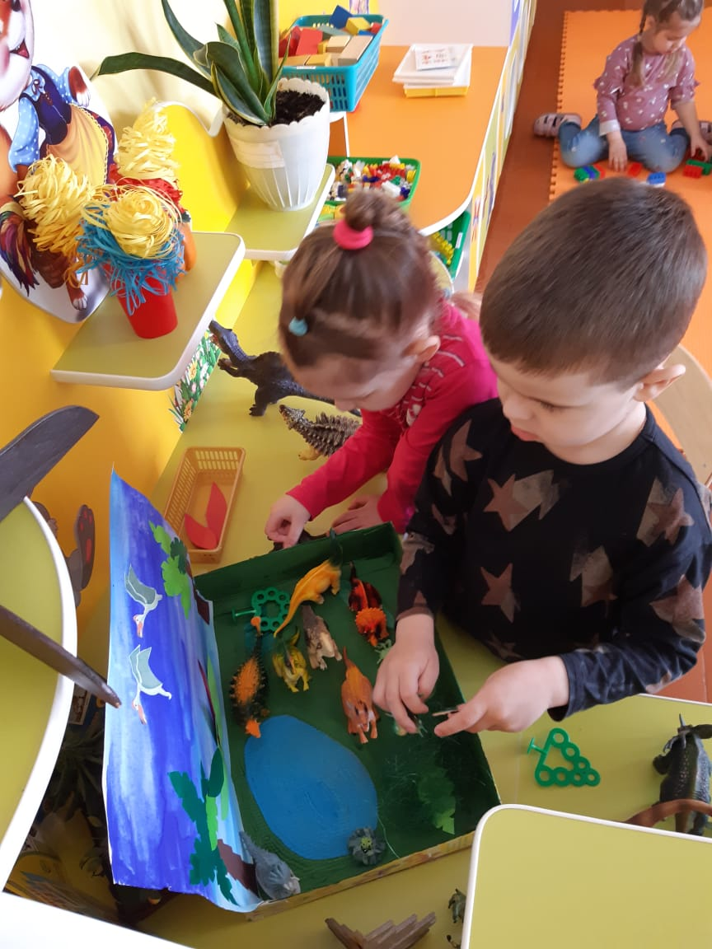
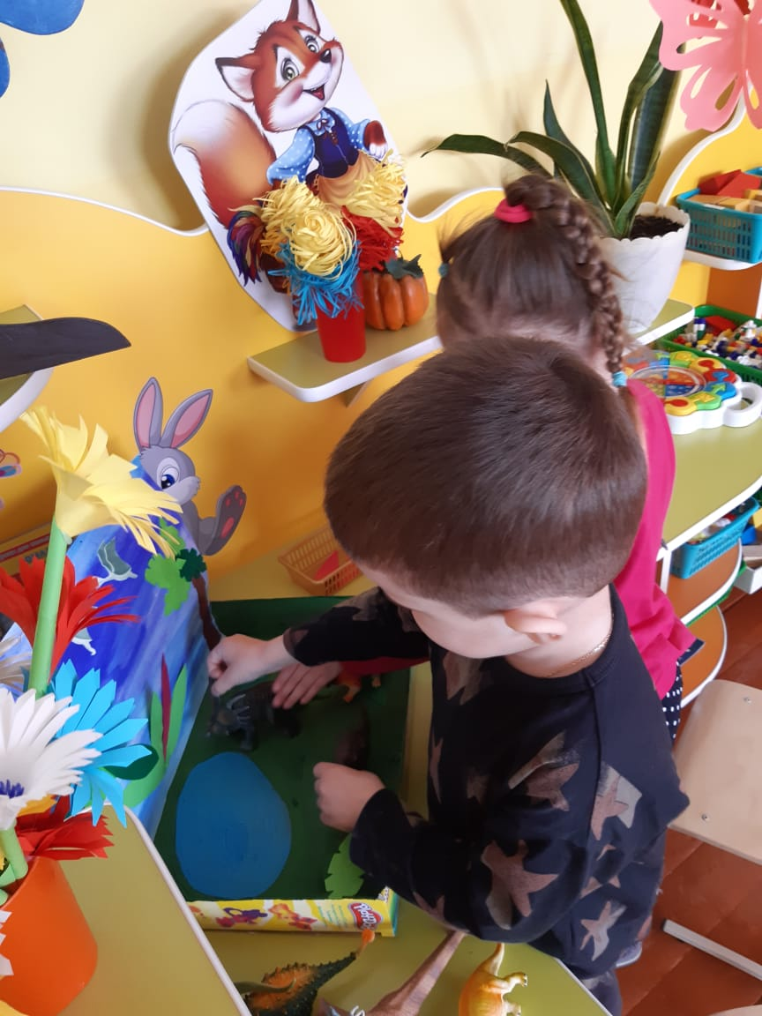

Slide 12
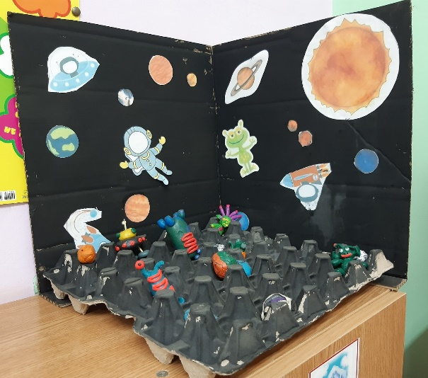
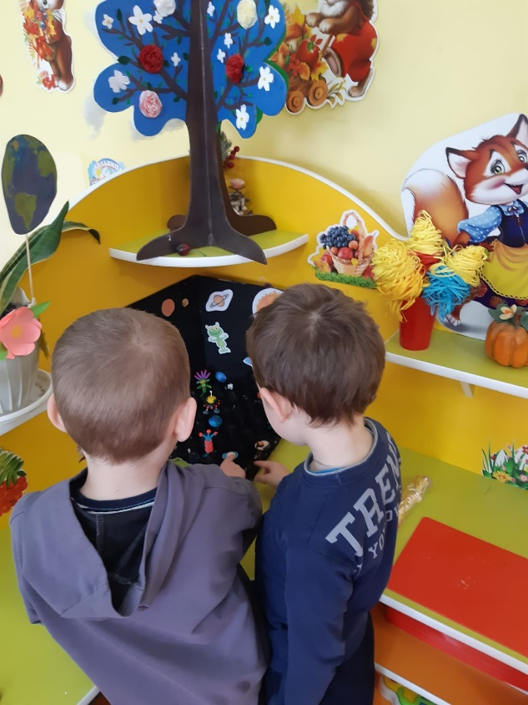
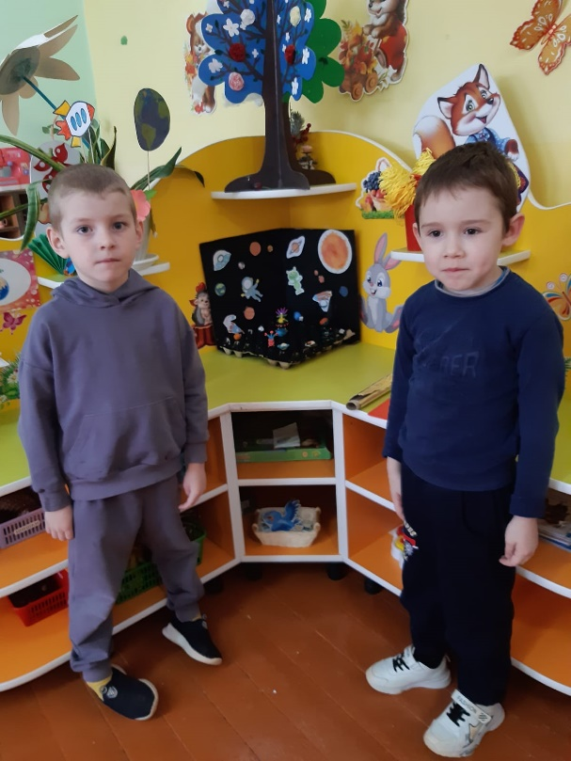
В процессе макетирования развиваются интегративные качества личности:
• Эмоциональная отзывчивость
• Любознательность
• Активность
• Умение взаимодействовать с взрослыми и сверстниками.

Slide 13
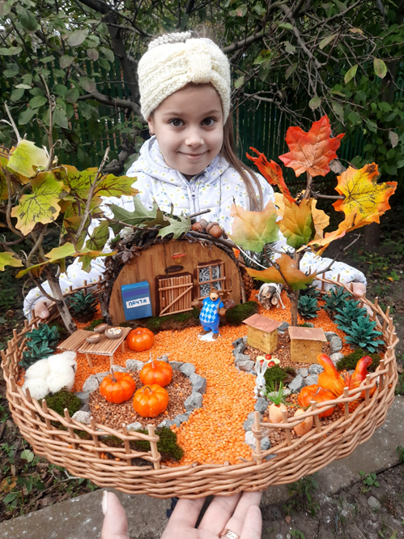
Участие родителей в создании макетов.
способствует эмоциональному сближению и привлечению родителей в образовательный процесс.

Slide 14
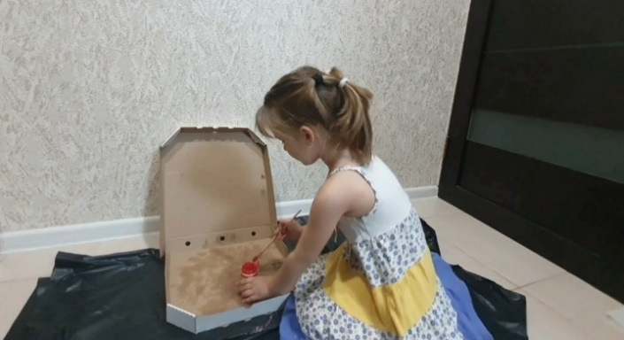
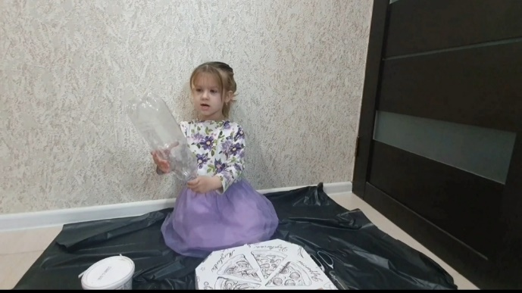
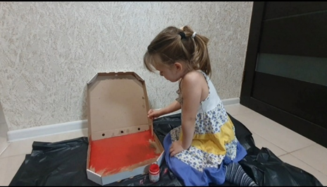
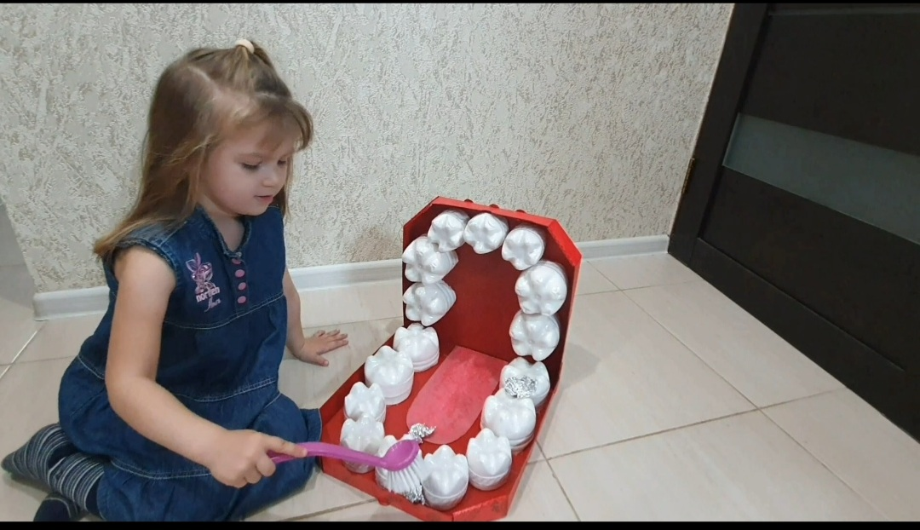
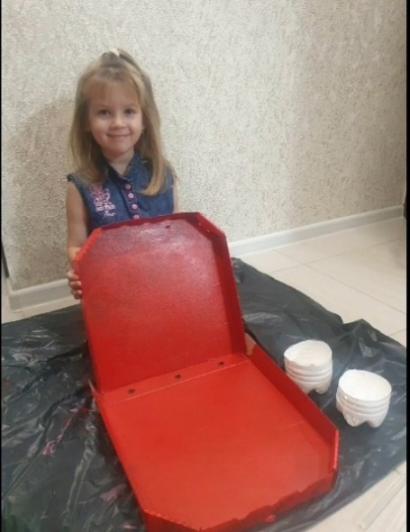
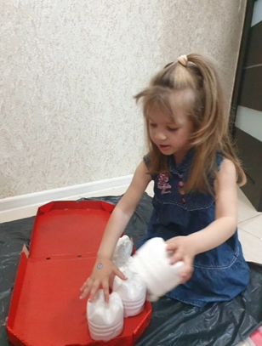

Slide 15
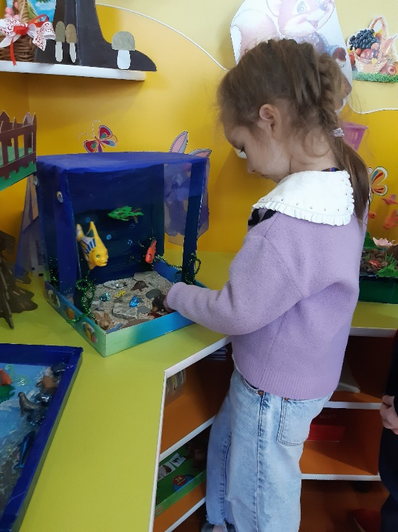
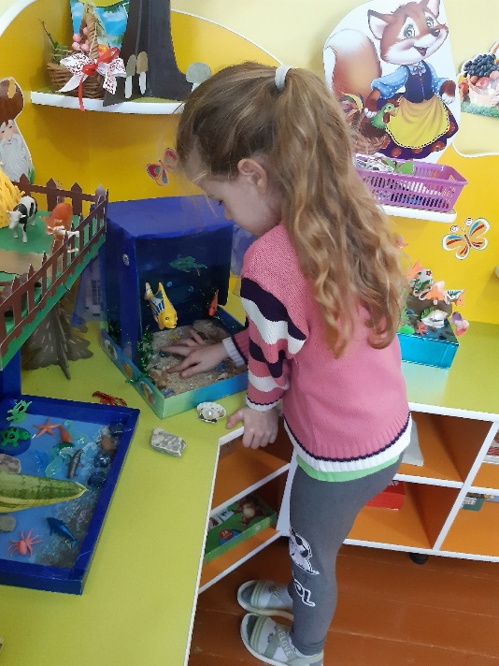
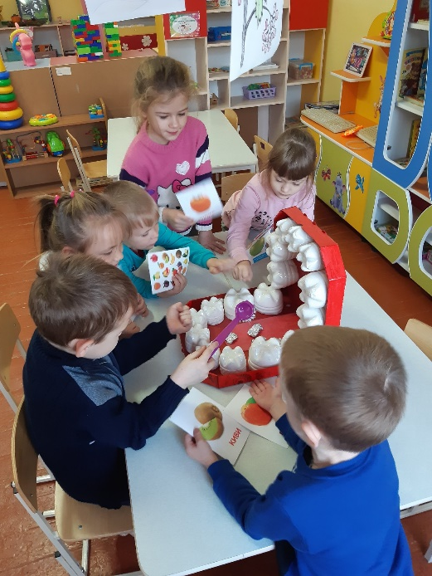
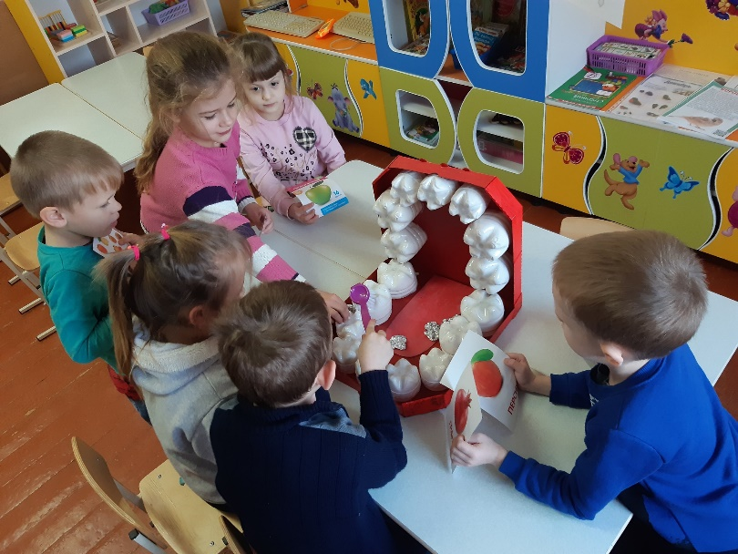
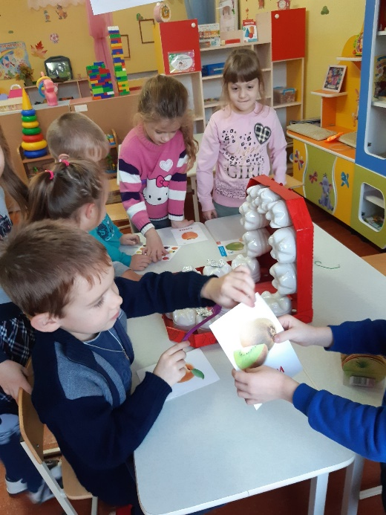
Использование макетов в самостоятельной детской игре и в процессе образовательной деятельности

Slide 16
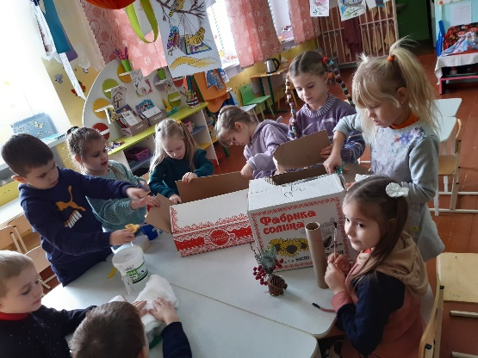
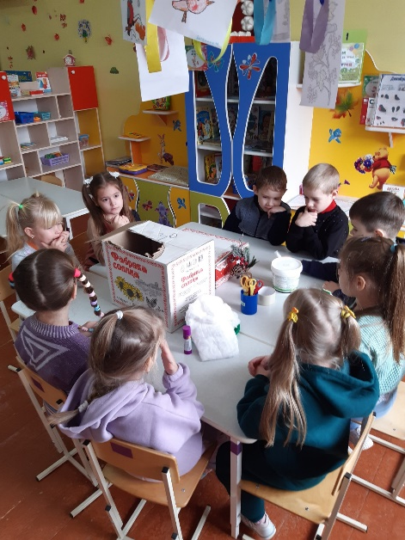
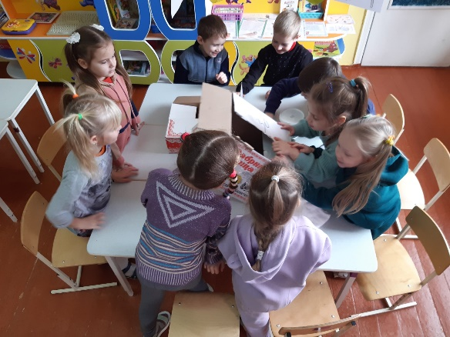
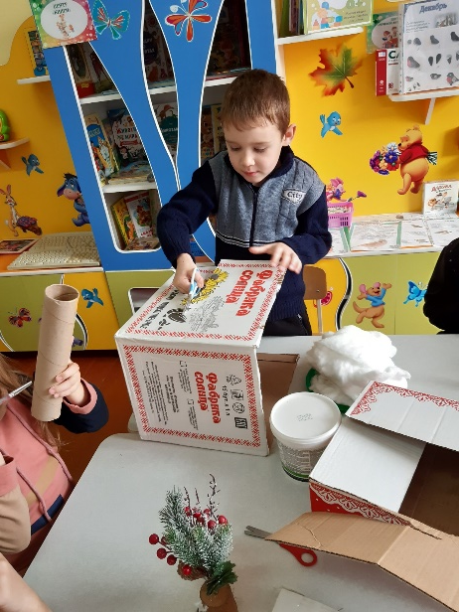
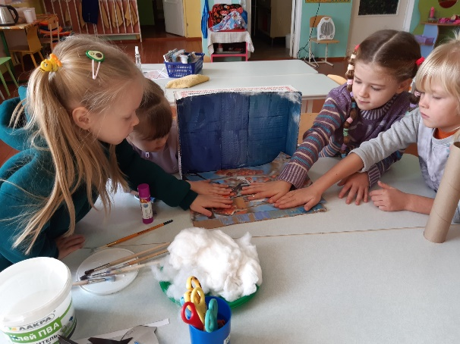
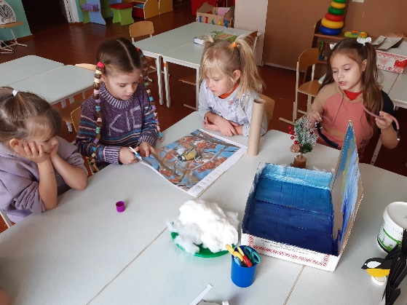
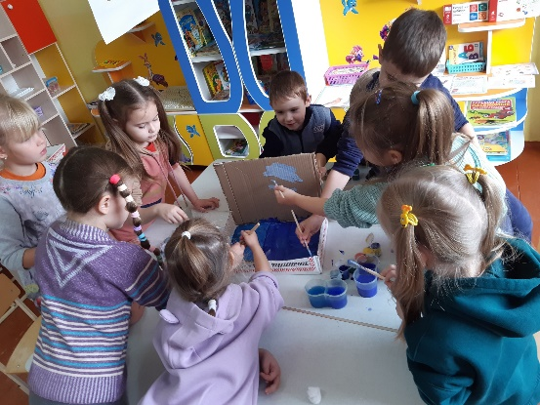
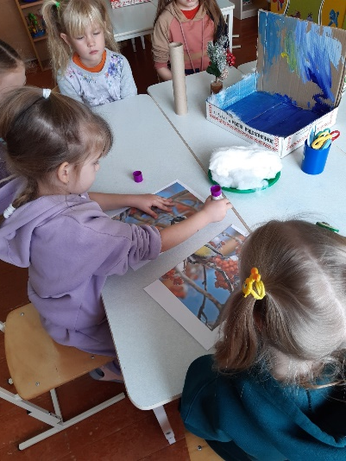
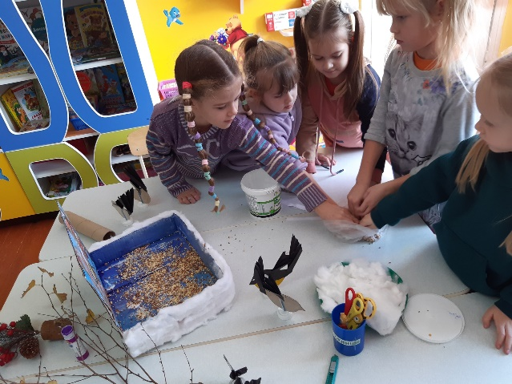
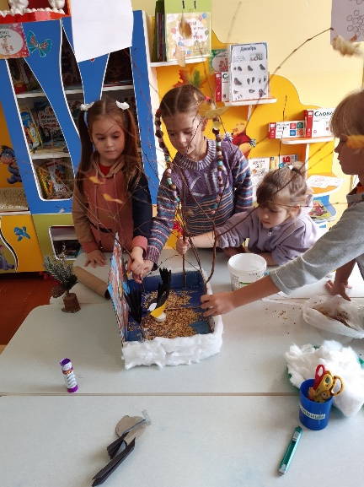
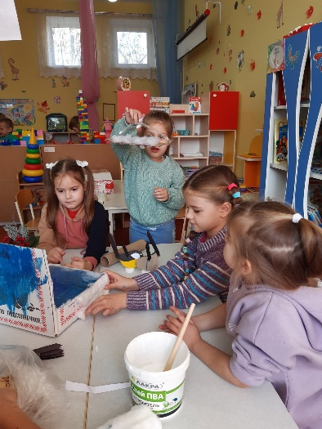
Процесс изготовления макета детьми по теме проекта «Зимующие птицы».

Slide 17
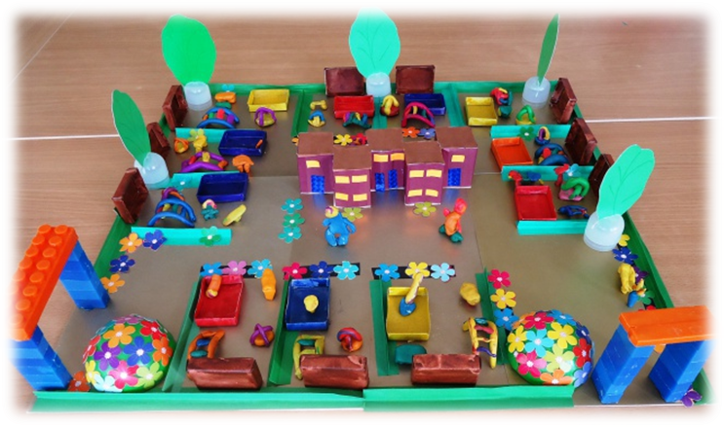
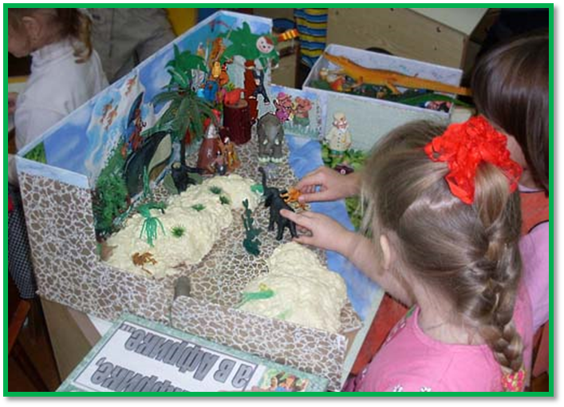
Использование макетов в работе с детьми- одна инновационных технологий, способствующих формированию игровых умений, поисковой деятельности и познавательной активности каждого ребенка.

